Slide 1

分布式版本控制Git介绍
2018年5月16日

Slide 2
版本控制
1
Git分布式版本控制是怎么回事
个人使用
目录
2
初始化、提交修改、版本回退、分支管理
团队协作
3
远程仓库、分支融合
4
高端操作
.gitignore
Notes:
2

Slide 3
版本控制
跟踪文件变化
集中式、分布式

Slide 4

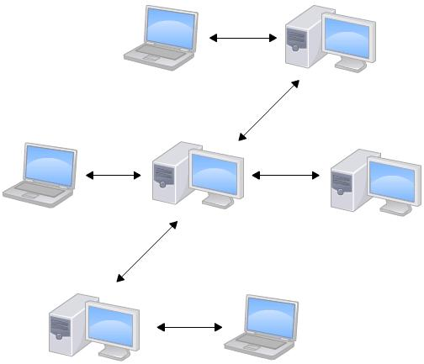
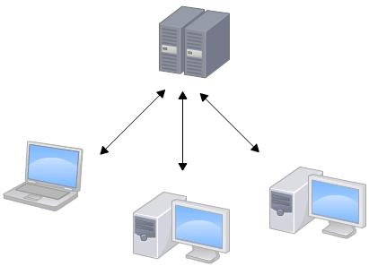
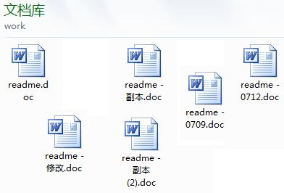
版本控制
什么是版本控制
自动记录每次文件的改动，还可以让同事协作编辑
集中式？
CVS/SVN，要先从中央服务器取得最新的版本，然后开始干活，干完活了，再把自己的活推送给中央服务器。
分布式！
每个人的电脑上都是一个完整的版本库，互相推送修改。
Notes:
4

Slide 5
准备工作
如何安装git
Linux 自带，或使用apt-get等
Windows 下载安装包，下一步
Mac homebrew或Xcode里安装
Notes:
5

Slide 6

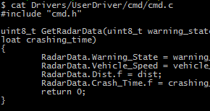
准备工作-Linux指令
cd 切换当前目录
ls 查看目录内容（文件、子目录）
cat 查看文件内容
rm 删除
Notes:
6

Slide 7
准备工作
git config --global user.name “your name”
登录
git config --global user.email “your email"
设置全局参数，本台机器的git仓库都使用这个配置
仓库 repository
目录
版本库 git跟踪的范围
文件 文本文件，不能是二进制文件
仓库初始化 git init
初始化
添加文件 git add <file name>
提交修改 git commit
Notes:
7

Slide 8
如何使用git
提交修改、版本回退、分支管理
Notes:
8

Slide 9

git带你飞
提交
修改
git diff //查看未提交的修改，即当前文件与 已commit过的文件的区别
git add //添加文件（-A 添加本目录所有文件）
git commit –m”修改内容说明”//提交修改并填写说明
版本
回退
git log //查看改动，版本号，时间，说明等
git reset HEAD^//版本回退，或直接用版本号
git reflog 记录每一次命令，可用来回到未来
Notes:
9

Slide 10
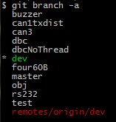
git branch分支
提交
修改
git branch //查看本地分支（-a 本地+远程分支， -r 远程分支）
git branch -d //删除分支（-D 强制删除，相当于--delete --force）
git branch -m //--move移动或重命名
Notes:
10

Slide 11
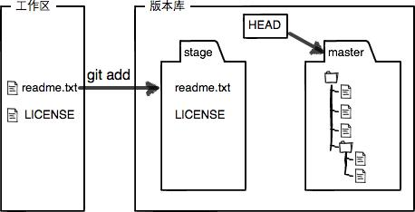
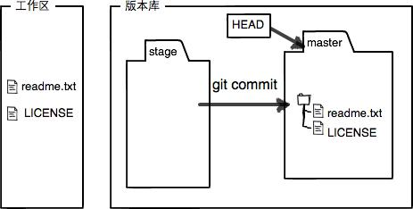
仓库
Working Directory //git跟踪的范围
工作区
某“文件夹”
电脑里看见的目录
仓库 repository
版本库
.git //git跟踪的范围
git存的各种修改（未提交）等内容
stage
暂存区
添加（add）了没commit的文件修改
commit后清空
Notes:
11

Slide 12
神奇的checkout
撤销
修改
git checkout -- <file-name> //可以回退到暂存区（add）或工作区（commit）
丢弃文件未commit或add的修改
git reset HEAD <file-name> //可以回退到工作区
更换
分支
git checkout <branch-name>
切换到 某分支
git checkout -b <new-branch>
恢复
文件
删除文件后，工作区里的文件还没删除
git rm <file-name> //删除文件
git checkout -- <file-name> //恢复删除的文件
Notes:
12

Slide 13
git优点
git的优点 1.分布式 2.跟踪的是修改而非文件 3.分支管理
分布式
跟踪修改
分支管理
git是分布式版本控制，不需要集中的服务器来存，每个人都可以互相merge
git跟踪的是修改，比如你在main.c里加了2行，没有add，git就不会跟踪你的修改。
git分支管理可以让你一边“喝水”，一边“吃饼干”。
Notes:
13

Slide 14
团队协作
人多好办事
merge不打架
Notes:
14

Slide 15

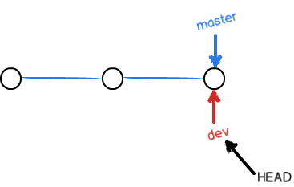
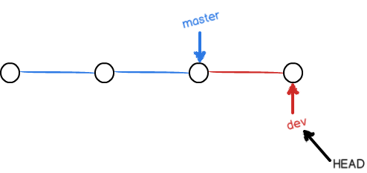
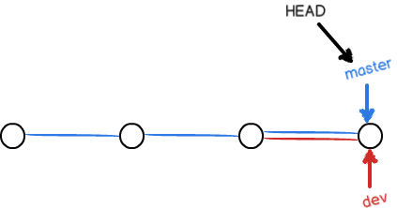
git merge融合
git add <file-name>
git commit
git checkout -b dev
git merge dev//将dev分支的内容融合到当前分支（master）
Notes:
15

Slide 16
git pull/push
git pull */repo-name //本地融合
git pull //获取远程库
git push //推送到远程库
Notes:
16

Slide 17
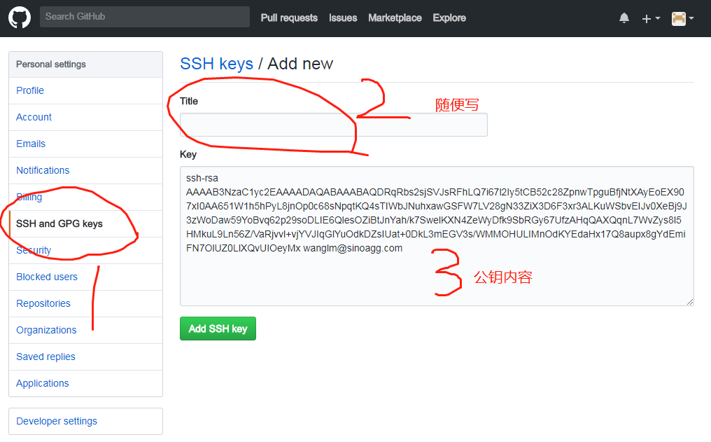
Github 添加账户列表
创建SSH
Secure Shell
ssh-keygen -t rsa -C "youremail@example.com"
cd ~/.ssh //切换到.ssh目录
cat id_rsa.pub //获取公钥内容
注册
SSH
登录
为什么GitHub需要SSH Key呢？因为GitHub需要识别出你推送的提交确实是你推送的，而不是别人冒充的，而Git支持SSH协议，所以，GitHub只要知道了你的公钥，就可以确认只有你自己才能推送。
Notes:
17

Slide 18
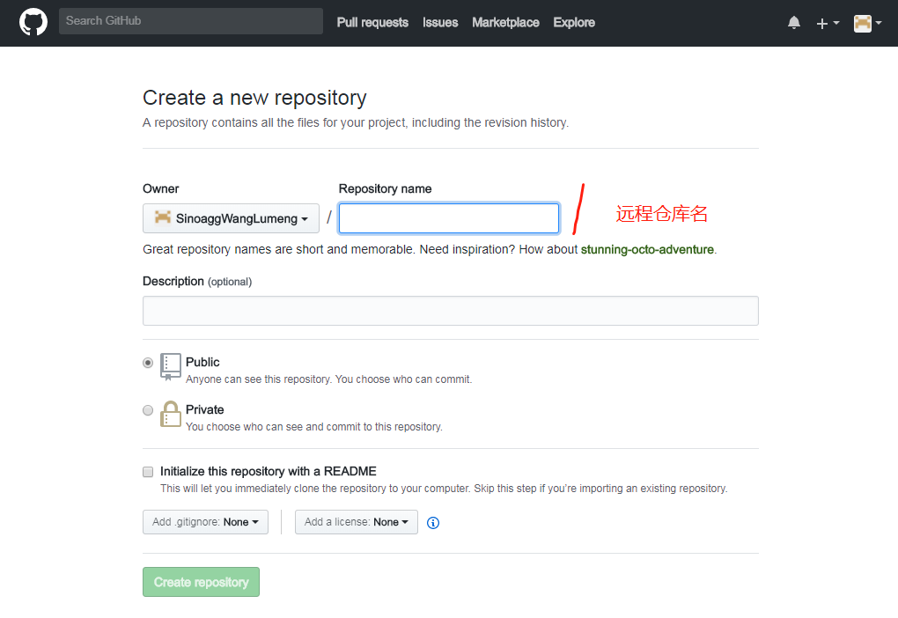
Github 新建远程库
远程仓库
Notes:
18

Slide 19
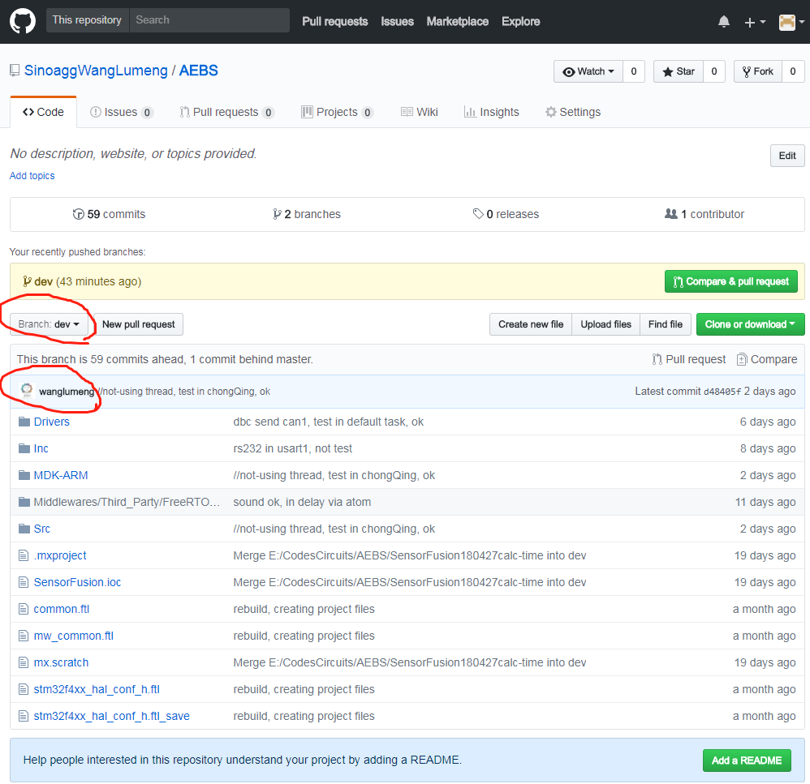
Github 关联远程库
关联远程库
git remote add origin git@github.com:GitHubName/learngit.git
远程仓库
推送到远程库（关联分支）
git push –u origin master
推送修改
git push origin master
Notes:
19

Slide 20
Github 关联远程库
SSH警告（第一次clone或者push）
The authenticity of host 'github.com (xx.xx.xx.xx)' can't be established.
RSA key fingerprint is xx.xx.xx.xx.xx.
Are you sure you want to continue connecting (yes/no)?
这是因为Git使用SSH连接，而SSH连接在第一次验证GitHub服务器的Key时，
需要你确认GitHub的Key的指纹信息是否真的来自GitHub的服务器，输入yes回车即可。
Warning: Permanently added 'github.com' (RSA) to the list of known hosts.
远程仓库
Notes:
20

Slide 21
自定义git
一些“高端操作”
Notes:
21

Slide 22
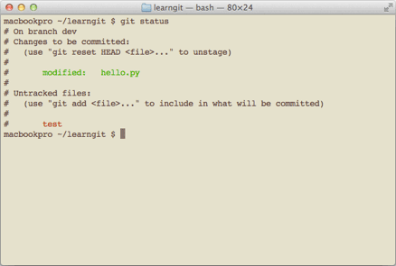
自定义git
显示颜色
Git config –global color.ui true
忽略文件
.gitignore
# Python:
*.py[cod]
*.so
检查忽略文件的规则
git check-ignore -v App.class
.gitignore:3:*.class App.class
Notes:
22

Slide 23
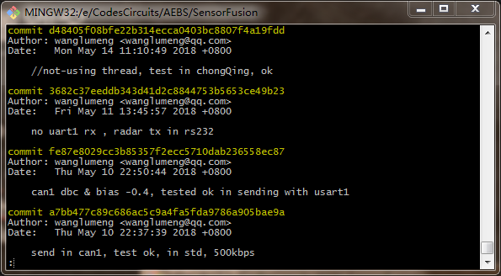
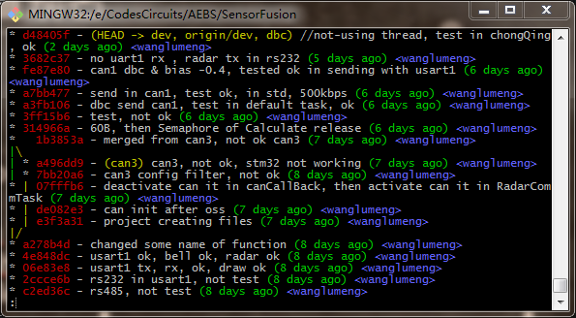
自定义git-配置别名
git config --global alias.co checkout
git config --global alias.lg "log --color --graph
--pretty=format:'%Cred%h%Creset -%C(yellow)%d%Creset
%s %Cgreen(%cr) %C(bold blue)<%an>%Creset' --abbrev-commit"
Notes:
23

Slide 24
自定义git-配置文件
每个仓库的配置文件位置.git/config
cat .git/config
[core]
repositoryformatversion = 0
filemode = true
bare = false
logallrefupdates = true
ignorecase = true
precomposeunicode = true
[remote "origin"]
url = git@github.com:michaelliao/learngit.git
fetch = +refs/heads/*:refs/remotes/origin/*
[branch "master"]
remote = origin
merge = refs/heads/master
[alias]
last = log -1
全局的配置文件位置 ~/
cat .gitconfig
[alias]
co = checkout
ci = commit
br = branch
st = status
[user]
name = Your Name
email = your@email.com
Notes:
24

Slide 25
谢 谢 观 看
Git介绍

